Slide 1

Тренинг социальных навыков «Шаги к осознанной жизни»
(мастер-класс для педагогов)
Подготовили: Городова Л.В., социальный педагог МБОУ СОШ № 14 г. Белгорода Осипова И.И., педагог-психолог МБОУ СОШ № 14 г. Белгорода

Slide 2

Повышение культуры общения особенно важно
для подросткового возраста, так как это связано
со становлением личности взрослого человека и усвоением новых форм и способов межличностного взаимодействия, которые отсутствовали в детстве.
Несовершеннолетние обучающиеся,
поступившие в нашу школу уже состоят на профилактическом учете
в субъектах системы профилактики,
с закрепленными навыками общения
со взрослыми и ровесниками.

Slide 3

Условия коррекции асоциального поведения: - установка на достижение положительной обстановки в окружающей социальной среде; - повышение культуры общения; - поддержание эмоционального фона доброжелательности, взаимопонимания, сотрудничества.

Slide 4

Метод «поведенческая терапия» - теория научения.
Цель: изменить неадаптивные формы поведения, обучить новым навыкам, сформировать эффективный поведенческий паттерн.

Slide 5

Форма коррекционный работы — тренинг социальных навыков
Задачи тренинга социальных навыков:
- накопление нравственного опыта;
- выработка у участников социально приемлемых форм поведения;
- формирование положительной мотивации и установок, направленных на противостояние нежелательному влиянию среды.
Ожидаемые результаты:
1. Актуализация у подростков чувства уверенности в себе, повышение самооценки.
2. Умение эффективно общаться с другими людьми, особенно в ситуации высокого риска.

Slide 6
Разминка
Упражнение «Ворвись в круг».
Цель: понять насколько важно для человека общение, почувствовать чувство отверженности.
Инструкция:
встаньте в один большой круг и крепко сцепитесь руками. Один подросток должен остаться за кругом и попытаться попасть в круг. Пожалуйста, будьте осторожны, чтобы никому не причинить вреда, боли.
Если подросток оказывается не в состоянии сделать это, проследите, чтобы он находился вне круга не более 30 секунд. Подростки должны пустить этого ребенка в круг, а кто-то другой выходит из него.
Как только ему удастся попасть в круг следующий должен выйти из круга и попытаться ворваться в него.
Дайте возможность как можно большему количеству детей собственными силами проникнуть в круг.

Slide 7

Обсуждение:
1. Какие Вы испытали чувства когда находились вне круга?
2. Кто из Вас бывал когда-нибудь в ситуации, когда люди не хотели с ним общаться?
2. Почему это происходило?
3. Что Вы делали в таких ситуациях?

Slide 8

Упражнение 2. Как Вы понимаете слово общение? Инструкция: обучающимся предлагается составить определение слова «общение». Вывод: общение важно для человека, и умение общаться позволит социализироваться в обществе и добиться успехов.

Slide 9

Упражнение 3. «Ответ за поступки».
Цель: показать, что за любой поступок человек несет ответственность.
Инструкция:
Участникам предлагается определить, что нарушалось и какая будет ответственность?

Slide 10
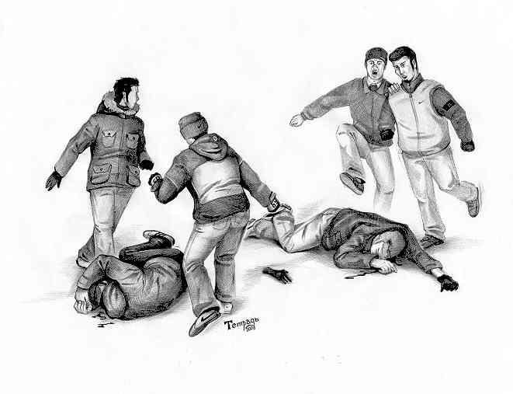

Slide 11
убийство (статья 105 УК РФ) - наказание от 6 до 10 лет лишения свободы.
умышленное причинение тяжкого вреда здоровью (статья 111 УК РФ) - от 2до10 лет.
умышленное причинение легкого вреда здоровью (статья 115 УК РФ) - исправительные работы до 1 года.
побои (статья 116 УК РФ) - исправительные работы до 6 месяцев.
угроза убийством или причинение тяжкого вреда здоровью (статья 119 УК РФ) - лишение свободы до 2 лет.
разбой (статья 162 УК РФ) - от 3 до 10 лет.

Slide 12
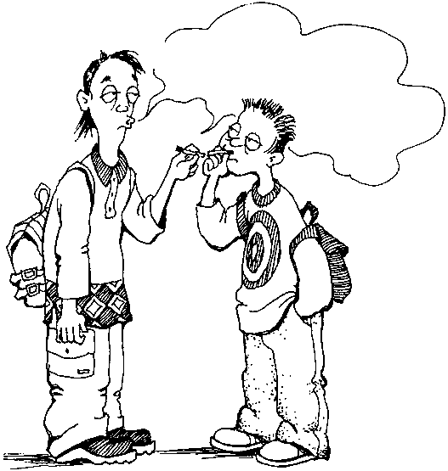

Slide 13
Незаконные операции с наркотиками (статья 228 УК РФ) - от 3 до 10 лет.
Склонение к употреблению наркотиков (статья 230 УК РФ) - от 2 до 10 лет.
Нарушение Федерального закона от 23 февраля 2013 года № 15-ФЗ «Об охране здоровья граждан от воздействия окружающего табачного дыма и последствий потребления табака».

Slide 14
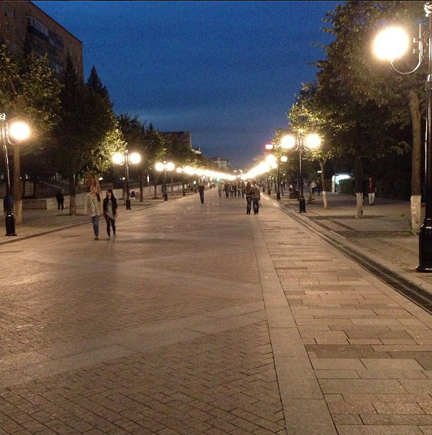
Московское время
22.12

Slide 15

Нарушение ст. 6.7 Закона Белгородской области «Об административных правонарушениях на территории Белгородской области»

Slide 16


Slide 17
Нарушение ст. 20.1 Административного кодекса:
Ст. 20.1 Мелкое хулиганство:
Мелкое хулиганство, то есть нецензурная брань в общественных местах, оскорбительное приставание к гражданам или другие действия, демонстративно нарушающие общественный порядок и спокойствие граждан, - штраф 500 – 1500 рублей или административный арест до 15 суток.

Slide 18
Упражнение 4. «Королевство»
Цель: понять необходимость придерживаться в обществе правил, норм, законов.
Инструкция:
Подросткам предлагается поиграть в королевство. Дети делятся на две группы. В каждом есть король (королева). В 1 группа — государство, где есть законы.
1 группа — государство беззакония.
К королю приходят «жители» королевства с просьбой разрешить их споры.
Король пытается разобраться и рассудить «жителей».

Slide 19

Обсуждение:
- В каком государстве народу жилось лучше? Почему?
- Нужно ли контролировать исполнение законов? Для чего?
- Нужны ли законы вообще?
- Какова их роль?
- Если не будет законов и правил, что произойдет?

Slide 20
Рефлексия.
Упражнение «Копилка хороших поступков».
Цель: завершение занятия приятными переживаниями, закрепление поведенческих паттернов.
Инструкция:
Каждому участнику выдается лист бумаги и ручка.
Мы все хотим достичь успеха в жизни, но не взаимодействуя и не общаясь с другими людьми это не возможно. Большинство людей полагает, что они добьются успеха, только если постоянно будут подгонять себя, требуя от самих себя быть лучше, быстрее, умнее. Мы можем считать себя добившимися успеха лишь тогда, когда знаем, в чем мы его добились и каким образом это сделали. Часто нам нужно время, чтобы вспомнить свои достижения.
Вспомните все хорошее, что вы сделали на этой недели и запишите три хороших поступка, т. е. те которыми Вы больше всего гордитесь. Похвалите себя одним спокойным предложение, запишите на лист эту фразу.
Конечно, всегда приятно, когда Ваши достижения признаны окружающими, но они могут не замечать всех Ваших успехов.
Поэтому важно уметь самостоятельно замечать все хорошее,
что Вы сделали и заслуженно себя хвалить.
Такое признание своих достижений делайте каждую неделю.
Пусть это станет залогом ваших новых побед.

Slide 21

Тренинг социальных навыков позволяет:
- усилить результативность процесса преодоления недостатков в развитии личности, девиаций в поведении подростков,
- направить социальную активность подростка в общественно одобряемое русло,
- создать условия для формирования умения эффективно общаться с другими людьми, особенно в ситуациях высокого риска.

Slide 22

Спасибо за внимание!

